Slide 1

Turnul gramatical!
Bun venit la ...

Slide 3
Părțile de vorbire
NE AMINTIM!

Slide 4
Nu intra!

Slide 5
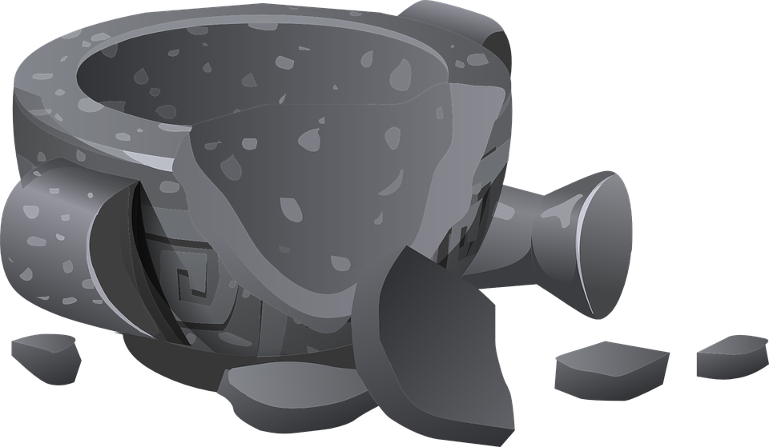
2.1 Nu intra!
Cuvinte în cuvinte!
GRAMATICA

Slide 6
2.2
Definițiile părților de vorbire
Ciorchine

Slide 8
3.1 Părțile de propoziție
Enumerare

Slide 9
3.2 Întrebările părților de propoziție
Test fulger

Slide 11
4.1 Analiza morfo-sintactică
În curtea școlii elevii aleargă în pauza de zece minute.

Slide 12
4.2 Schema propoziției
În curtea școlii elevii aleargă în pauza de zece minute.

Slide 14
5.1 Propoziția simplă
În curtea școlii elevii veseli aleargă în pauza de zece minute.

Slide 15
5.2 Propoziția negativă
În curtea școlii elevii veseli aleargă în pauza de zece minute.

Slide 17
6.1 Propoziții simple
băieții
vrăbiuța
privește
calculăm

Slide 18
6.2 Propoziții dezvoltate
băieții
vrăbiuța
privește
calculăm

Slide 20
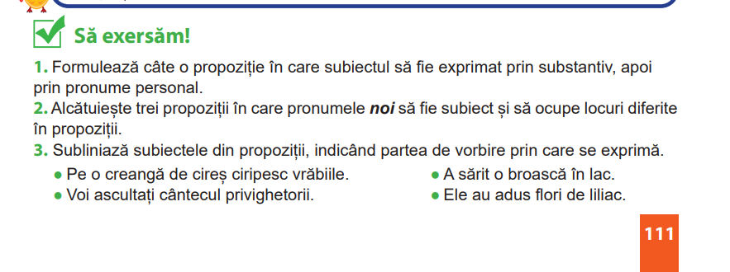
7.1 Subiectul –ex. de recunoaștere

Slide 21
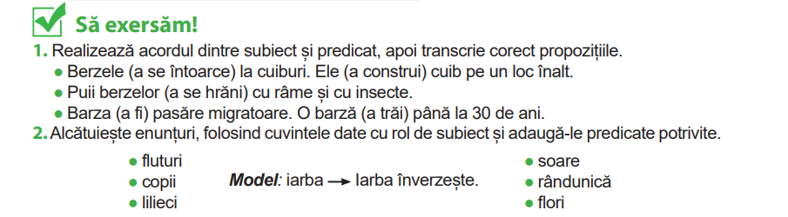
7.2 Acordul între subiect și predicat

Slide 23
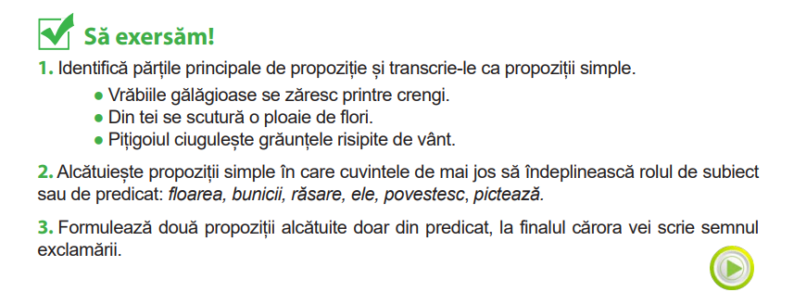
8.1 Propoziția simplă

Slide 24
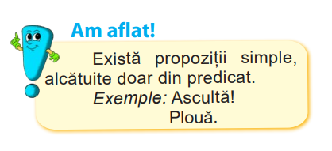
8.2 Propoziții alcătuite numai din predicat

Slide 26
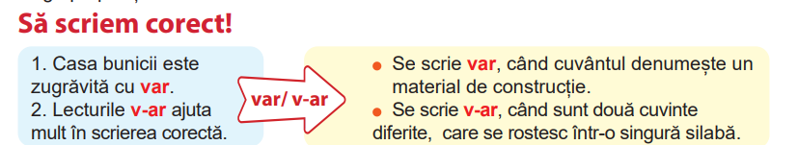
9.1 Ortograma var/v-ar

Slide 27
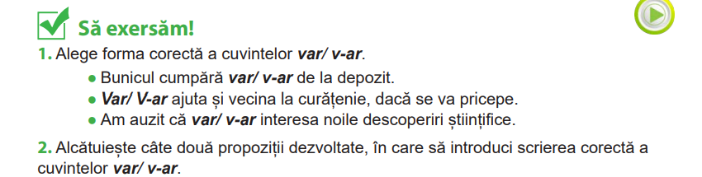
9.2 Exersăm!

Slide 29
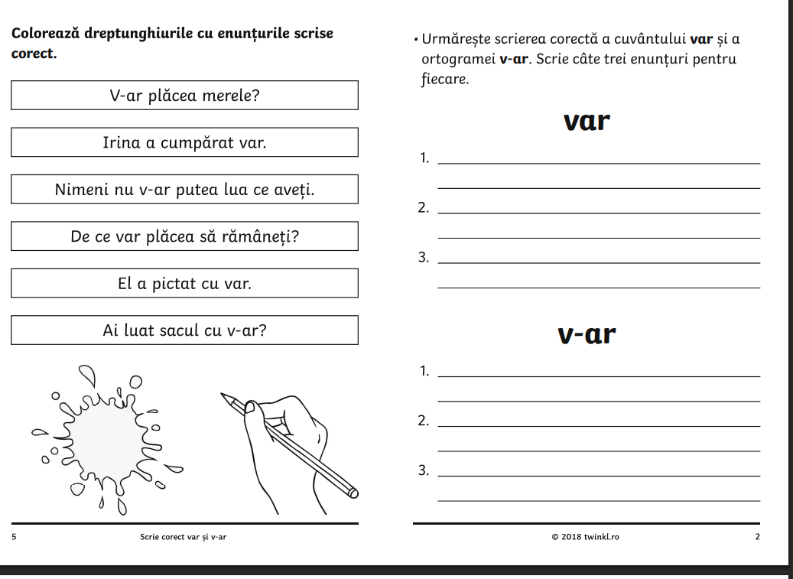
10.1 Fișă de lucru

Slide 30
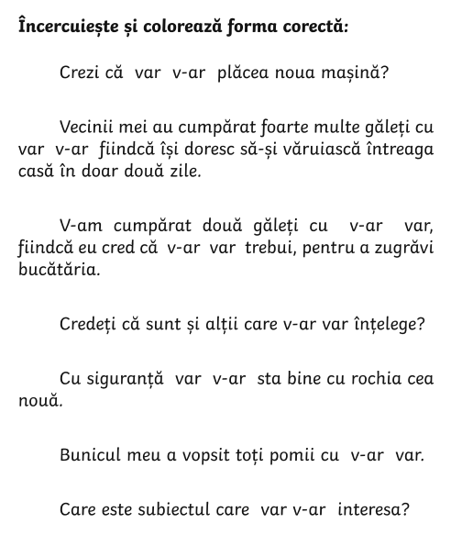
10.2 Forma corectă var/v-ar

Slide 31
Am călătorit cu spor în Turnul gramatical.
Mulțumesc!

